Slide 1
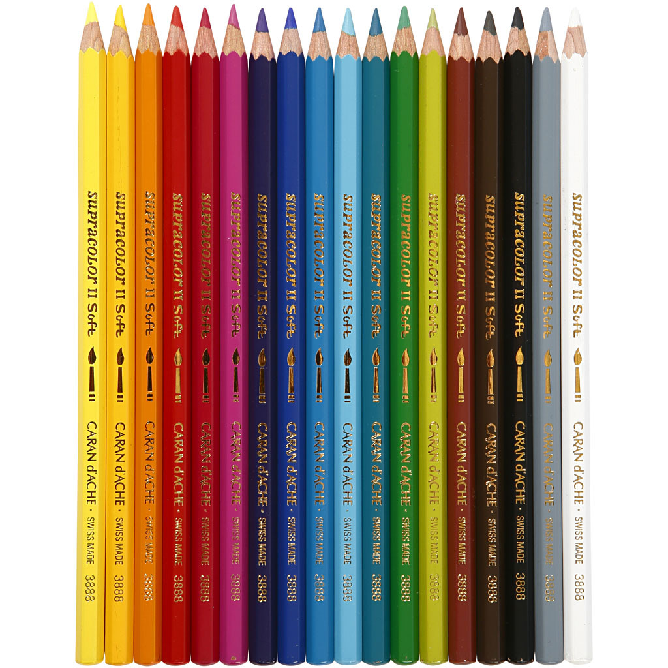
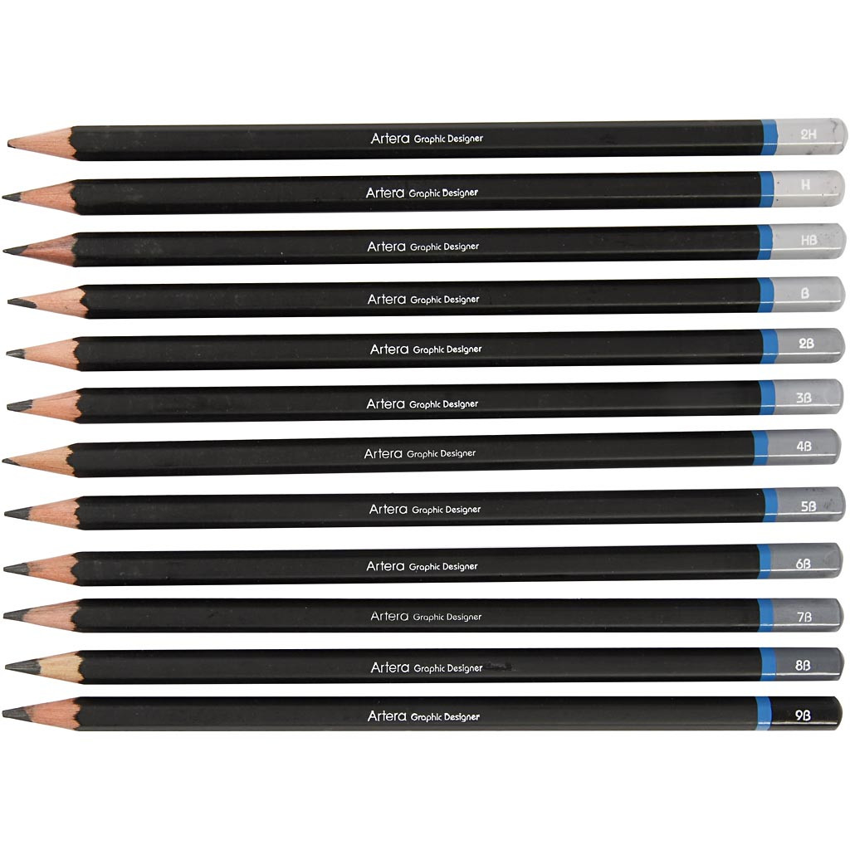
Univerza v Ljubljani, Pef
Poučevanje, smer Likovna pedagogika
ZVOK RISBE
Predmet: Glasbena ustvarjalnost z improvizacijo,
izr. prof. Jež Brezavšček Brina
Študentka: Tanja Rudolf
Maj, 2020

Slide 2
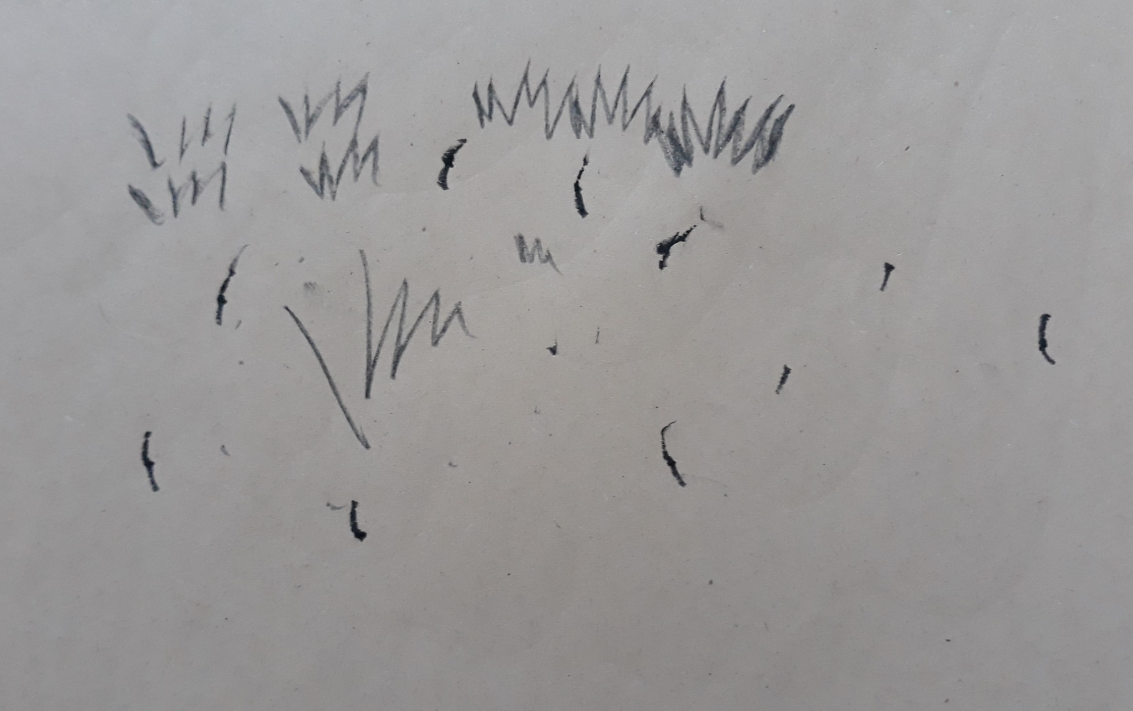
Zvok_kratke poteze
18 sek.

Slide 3
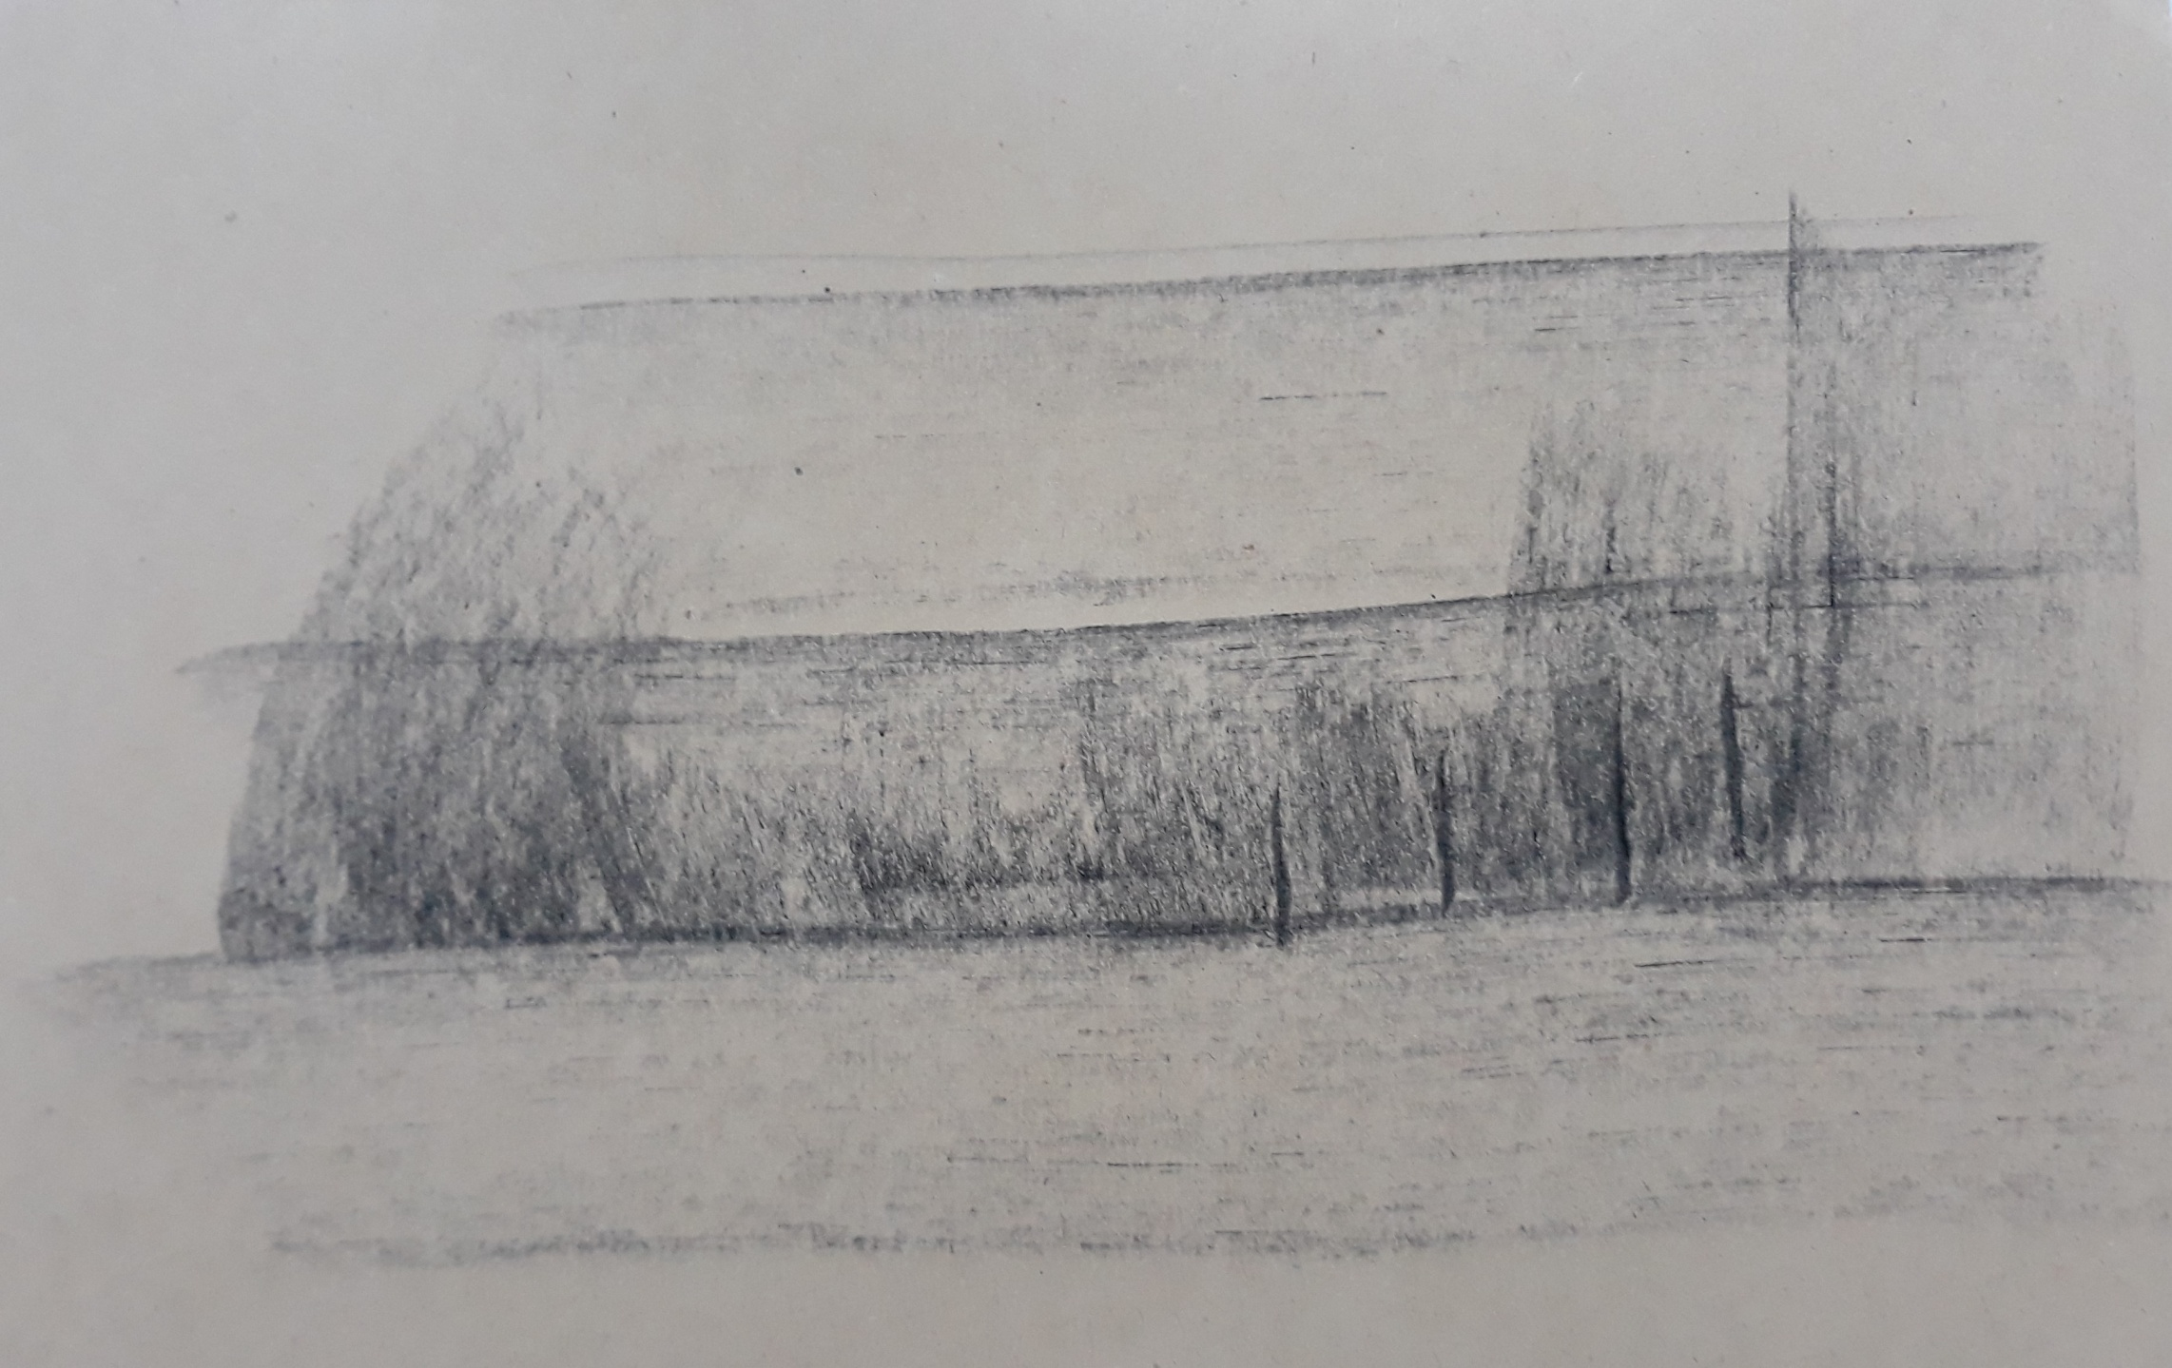
Zvok_široke črte
18 sek.

Slide 4
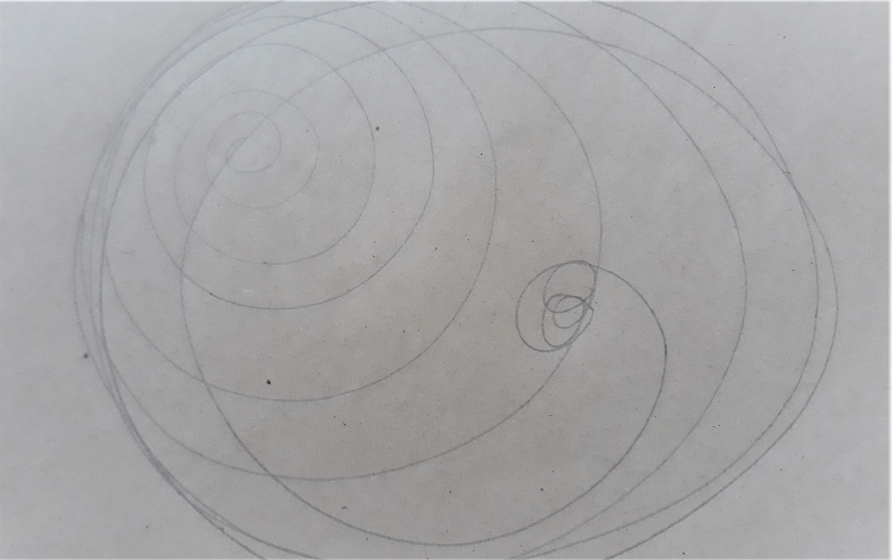
Zvok_spirale
10 sek.

Slide 5
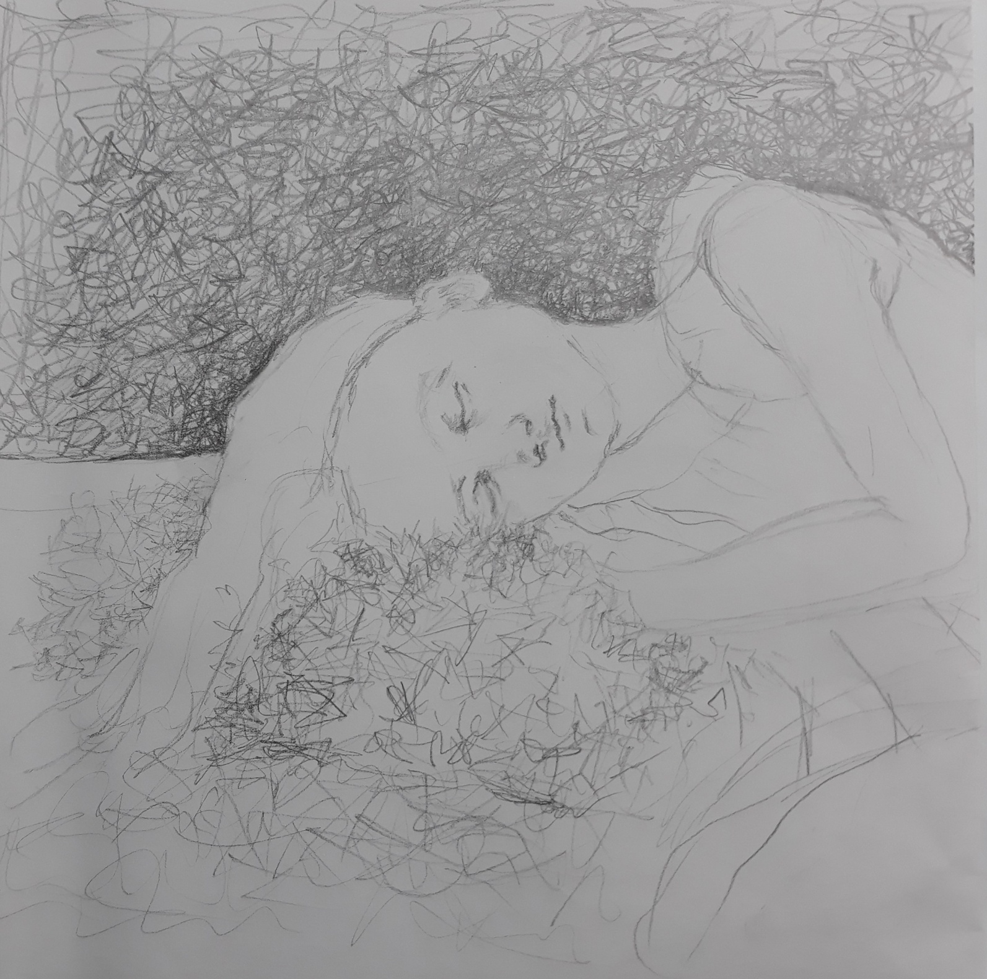
„Sanje“
Risba z grafitnim svinčnikom, 2020
44 sek.

Slide 6
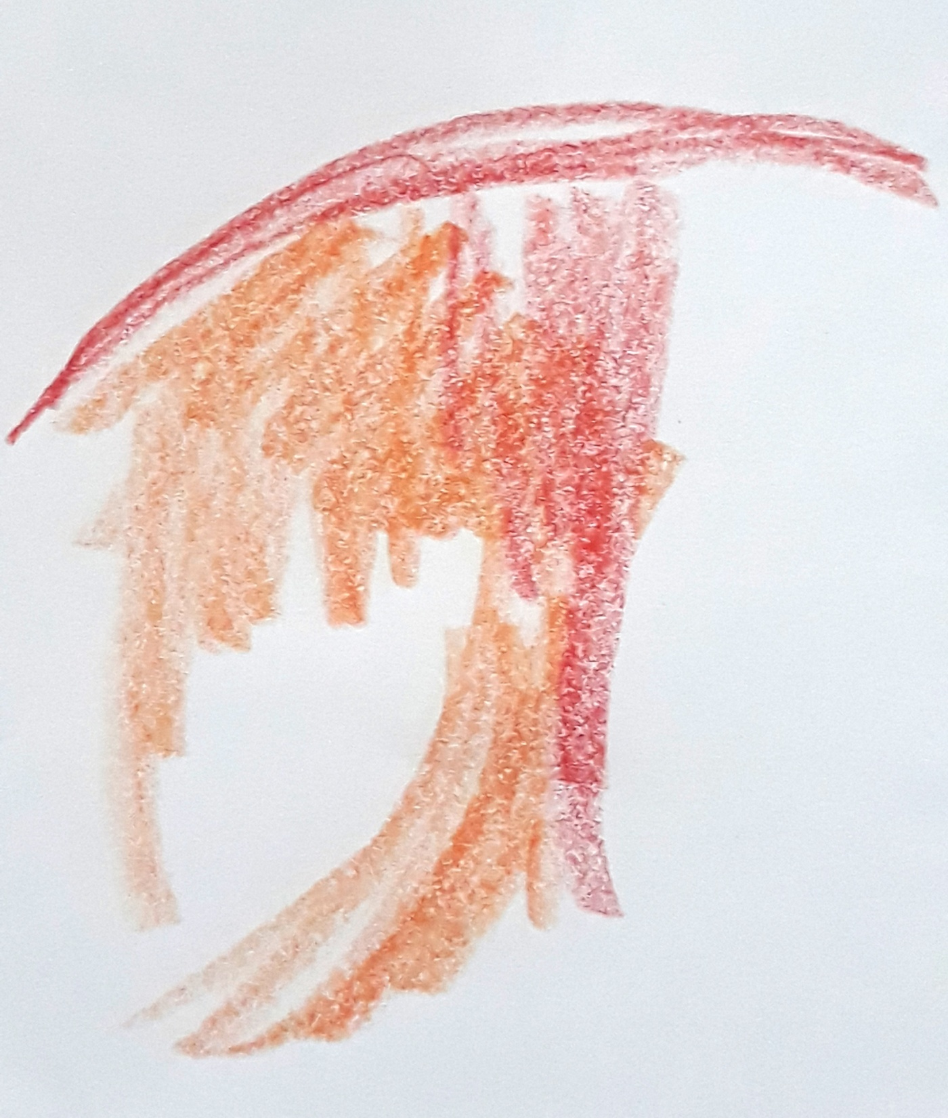
Zvok_mešanja dveh barv
19 sek.

Slide 7
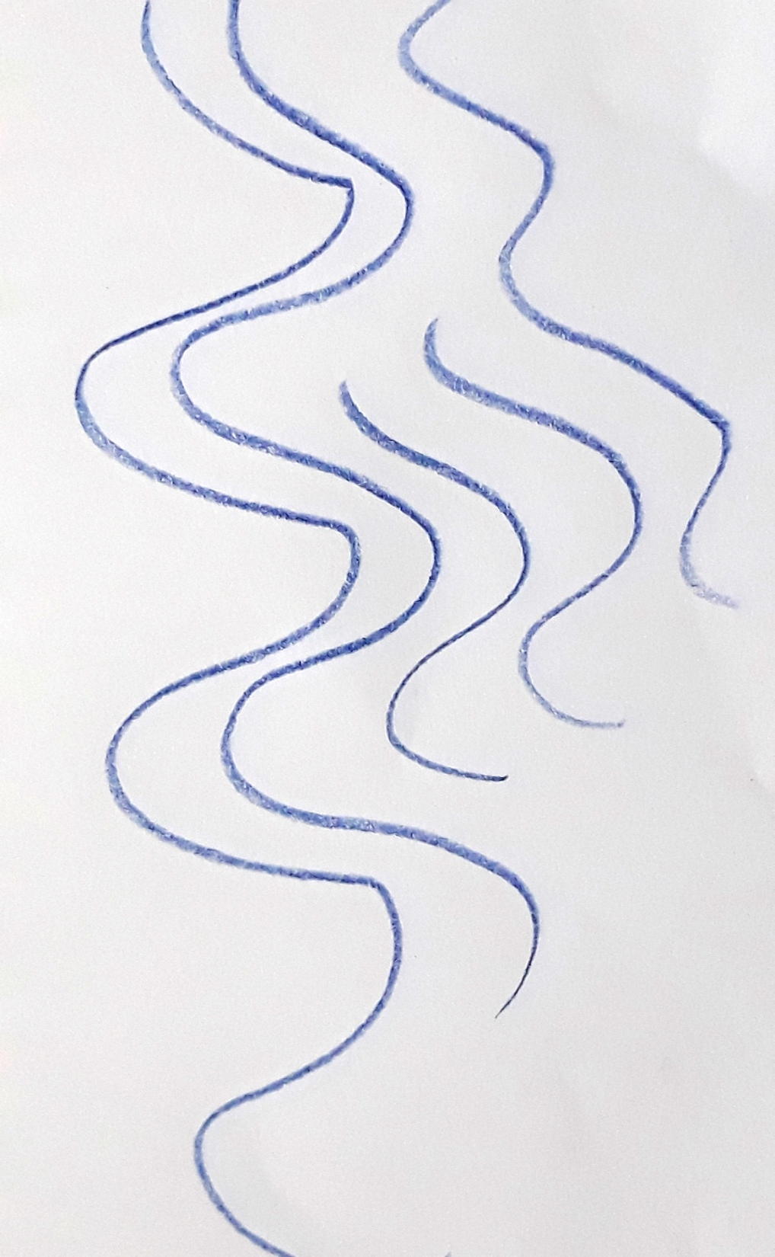
Zvok_valovi
17 sek.

Slide 8
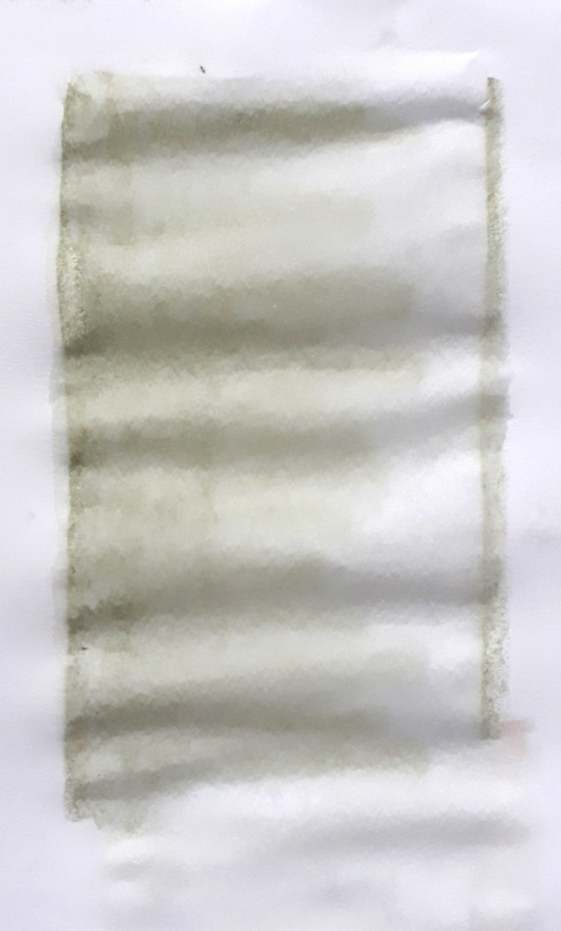
Zvok_barvni svinčnik na mokri podlagi
10 sek.

Slide 9
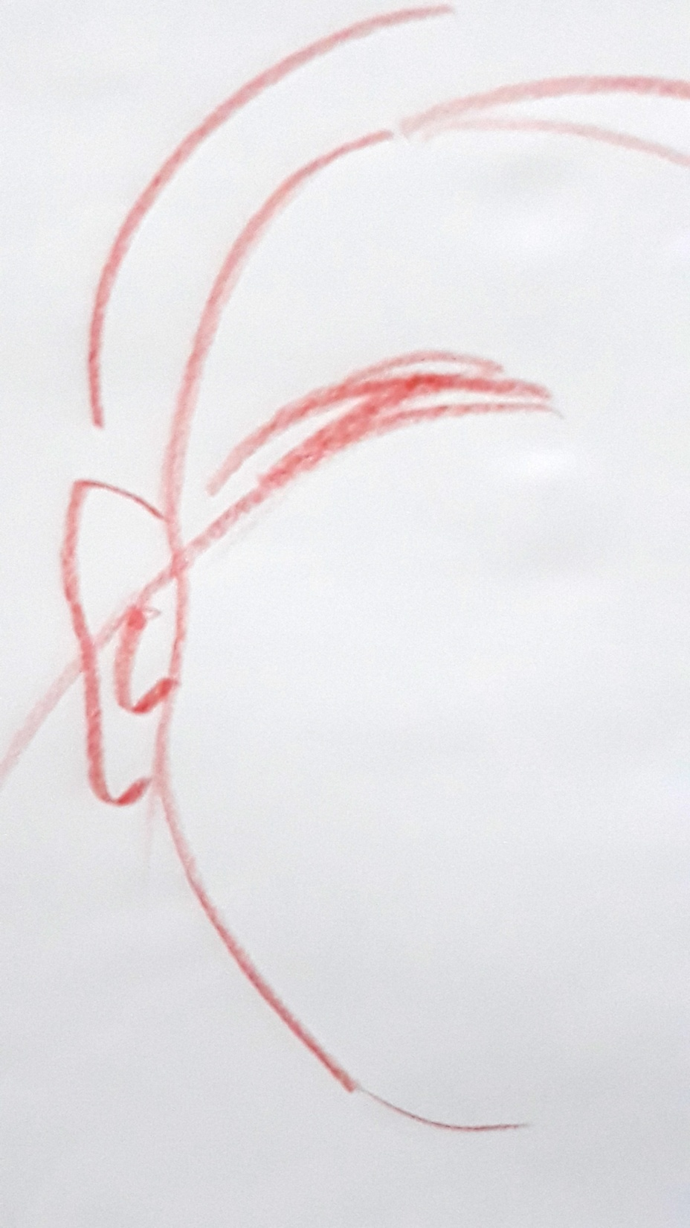
Zvok_risanje obraza
18 sek.

Slide 10
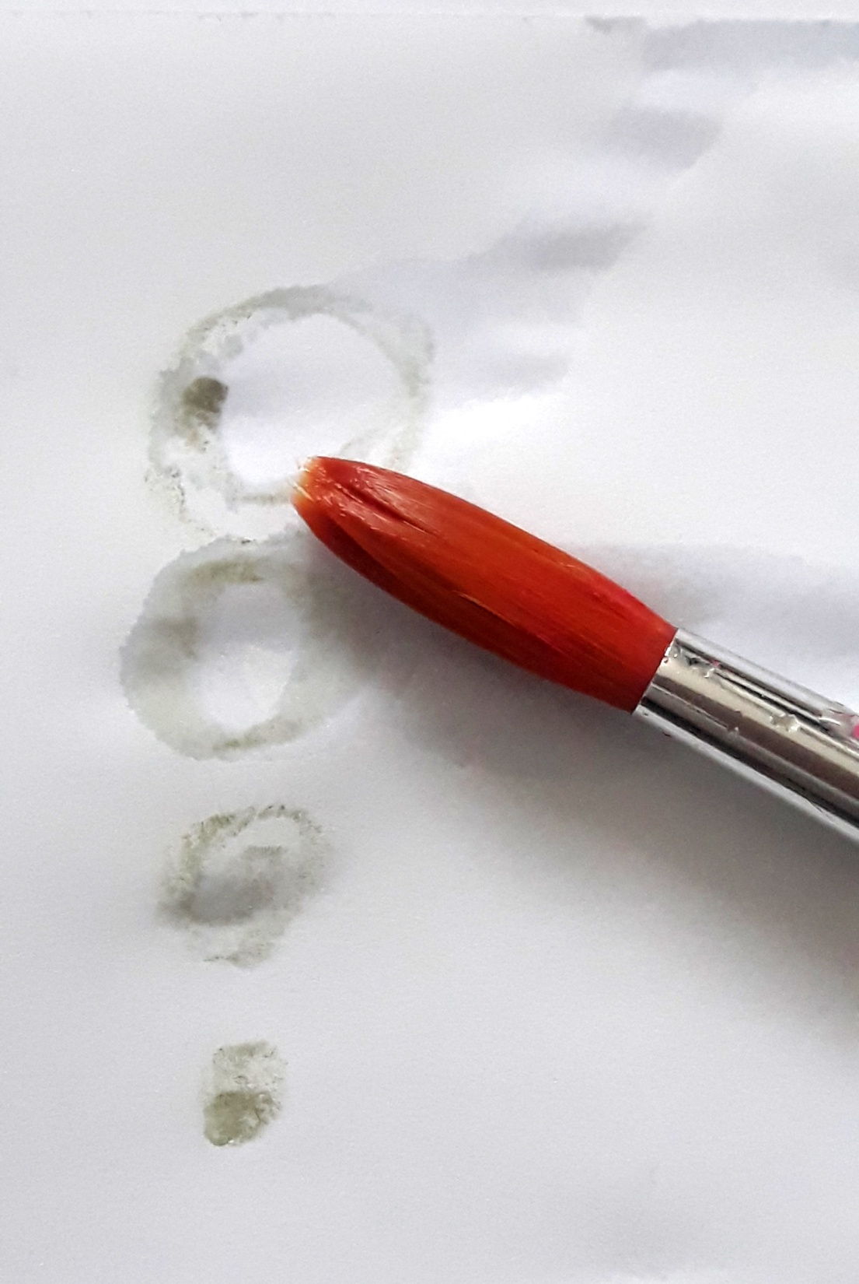
Zvok_voda in čopič
5 sek.

Slide 11
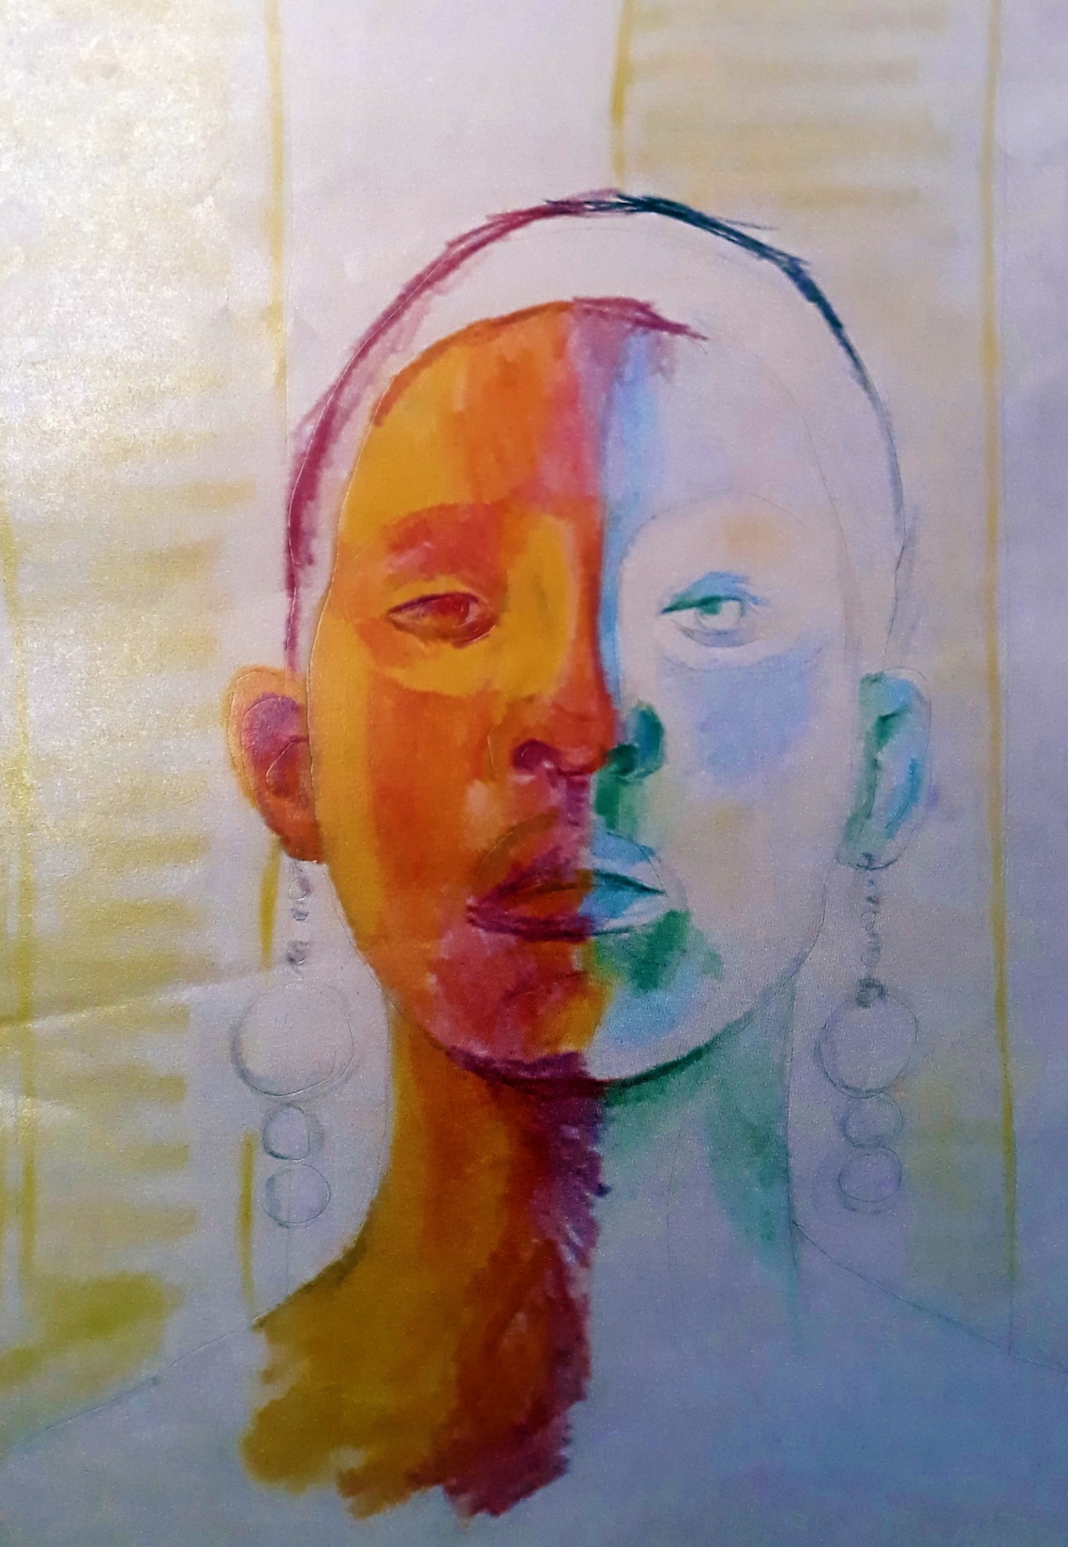
„Barvna risba“
Risba z vodotopnimi barvnimi svinčniki, 2020
35 sek.

